Slide 1









TRƯỜNG TIỂU HỌC ĐÔ THỊ VIỆT HƯNG
CHÀO MỪNG CÁC THẦY CÔ GIÁO
VỀ DỰ GIỜ MÔN LỊCH SỬ
LỚP 5

Slide 2





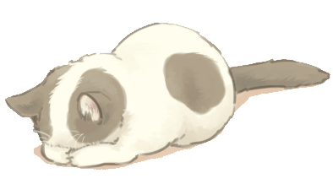




Slide 3


Câu 1. Hiệp định Giơ-ne-vơ thể hiện ước mong gì của nhân dân ta?
A
Độc lập tự do và thống nhất đất nước
B
Chấm dứt chiến tranh tại Việt Nam
C
Mọi người đoàn kết chống lại Pháp

Slide 4
Câu 2. Hiệp định Giơ-ne-vơ được kí vào thời gian nào?
A
21/7/1955
B
21/7/1954
C
21/7/1956

Slide 5




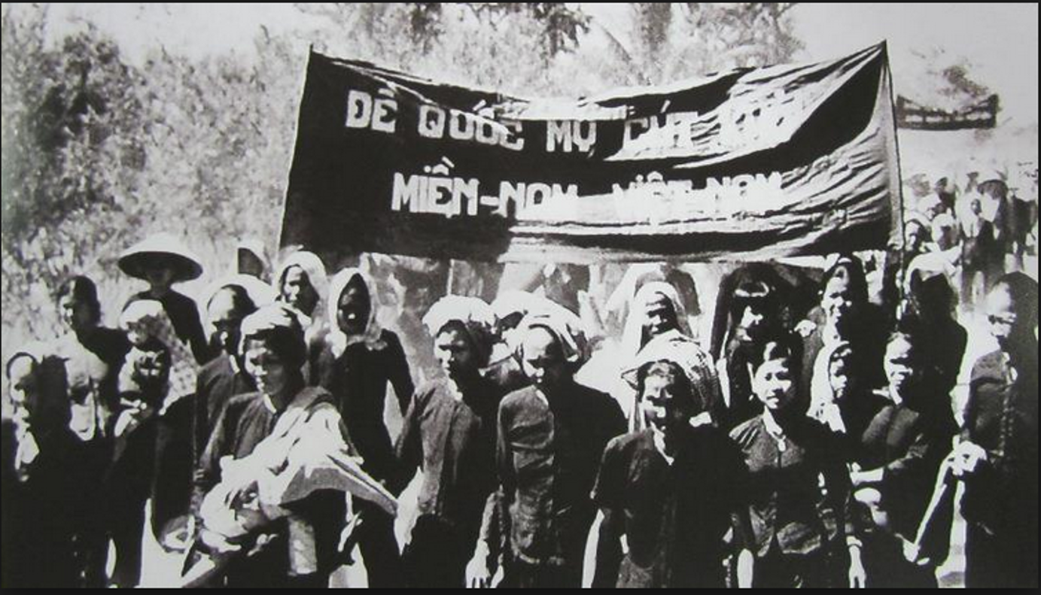

Slide 6


Nêu được nguyên nhân bùng nổ phong trào “Đồng khởi”.
Trình bày được một số sự kiện tiêu biểu của phong trào “Đồng khởi” của nhân dân Bến Tre.
Nêu được ý nghĩa của phong trào Bến Tre Đồng khởi.

Slide 7

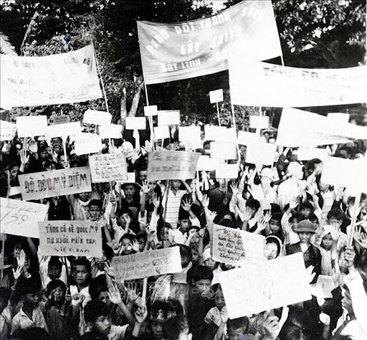
Đồng khởi là cùng nhau
nổi dậy dùng bạo lực để phá ách kìm kẹp giành lại
chính quyền.
Thế nào là
“đồng khởi”?

Slide 8
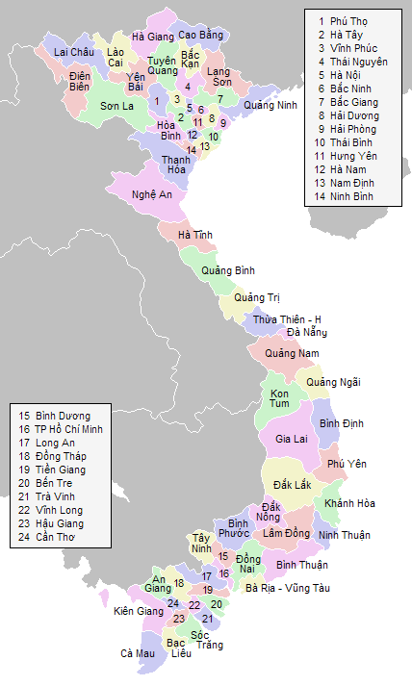
Vị trí của Bến Tre trên bản đồ Việt Nam
Bến Tre

Slide 9



1. Nguyên nhân bùng nổ phong trào “Đồng khởi” Bến Tre.
2. Diễn biến và kết quả phong trào “Đồng khởi” ở Bến Tre .
3. Ý nghĩa phong trào “Đồng khởi”.

Slide 10


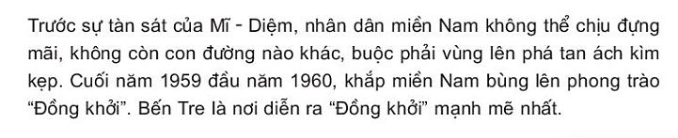
1. Nguyên nhân bùng nổ phong trào “Đồng khởi” Bến Tre.
Đọc thầm đoạn thông tin dưới đây:

Slide 11

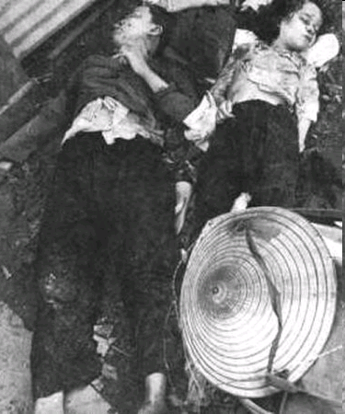
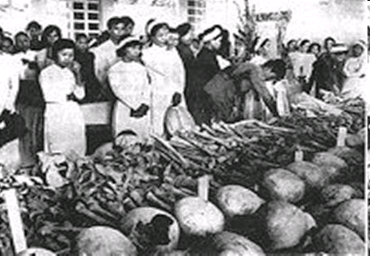
Phong trào “Đồng khởi” ở Bến tre nổ ra trong hoàn cảnh nào? Vì sao nhân dân Miền Nam đồng loạt đứng lên chống lại Mĩ - Diệm?
Trước sự tàn sát của Mĩ – Diệm, nhân dân miền Nam không thể chịu đựng mãi, không còn con đường nào khác, buộc phải vùng lên phá tan ách kìm kẹp.
Mĩ - Diệm tàn sát dân lành

Slide 12
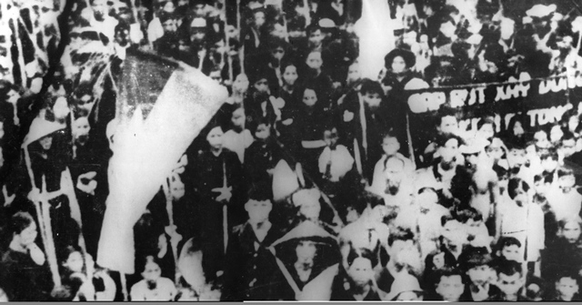
Phong trào bùng nổ vào thời gian nào? Tiêu biểu nhất là ở đâu?
Phong trào bùng nổ vào cuối năm 1959 đầu năm 1960, mạnh mẽ nhất là ở Bến Tre.

Slide 13
2. Diễn biến và kết quả phong trào “Đồng khởi” ở Bến Tre.
Ngày 17/01/1960: Nhân dân huyện Mỏ Cày đứng lên khởi nghĩa, mở đầu cho phong trào đồng khởi ở tỉnh Bến Tre.
Cuộc khởi nghĩa ở huyện Mỏ cày đã nhanh chóng lan nhanh ra các huyện khác ở tỉnh Bến Tre.
DIỄN BIẾN
Trong năm 1960: Phong trào “Đồng khởi” nổ ra trên toàn
lãnh thổ miền Nam.

Slide 14
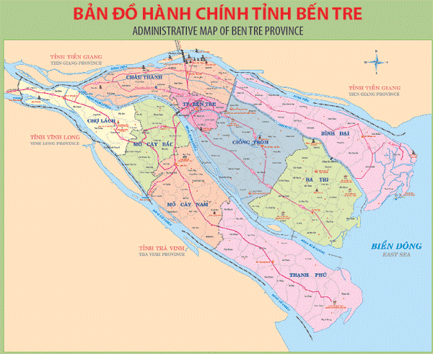


Slide 15




3. Ý nghĩa phong trào “Đồng khởi”.
Là ngọn cờ tiên phong, đẩy mạnh cuộc đấu tranh của đồng bào miền Nam ở cả nông thôn và thành thị.
Đánh dấu bước phát triển của cách mạng miền Nam từ thế giữ gìn lực lượng sang thế tiến công, từ đấu tranh chính trị sang kết hợp với vũ trang.
Từ khí thế của phong trào Đồng khởi, Mặt trận Dân tộc giải phóng miền Nam đã ra đời ngày 20/12/1960.

Slide 16
17-1-1960, nhân dân huyện Mỏ Cày đồng khởi.
Phong trào “Đồng khởi” ở Bến Tre
Phong trào lan rộng khắp các huyện của Bến Tre.
Sau 1 tuần: 22 xã được giải phóng, 29 xã khác tiêu diệt được ác ôn, giải phóng được nhiều ấp.
Uỷ ban nhân dân tự quản được thành lập, bọn phản cách mạng bị trừng trị, dân nghèo được chia ruộng.
Mở ra thời kì mới: Nhân dân miền Nam cầm vũ khí chống quân thù, đẩy Mĩ – Diệm rơi vào thế bị động.

Slide 17

Cuối năm 1959- đầu năm 1960, phong trào Đồng Khởi
nổ ra và thắng lợi ở nhiều vùng nông thôn miền Nam.
Bến Tre là nơi tiêu biểu của phong trào Đồng Khởi.

Slide 18



Slide 19

Câu 1: Nơi tiêu biểu của phong trào “Đồng khởi” là ở đâu?
A. Quảng Trị
B. Bến Tre
C. An Giang

Slide 20

Câu 2: Thắng lợi của phong trào “Đồng khởi” Bến Tre có tác động như thế nào đối với Cách mạng miền Nam?
A. Tiêu diệt bọn ác ôn
B. Chiếm ruộng đất chia cho nhân dân
C. Là ngọn cờ tiên phong, đẩy mạnh cuộc đấu tranh của đồng bào miền Nam ở cả nông thôn và thành thị.

Slide 21


CẢM ƠN CÁC THẦY CÔ GIÁO VÀ CÁC EM!

